Slide 1
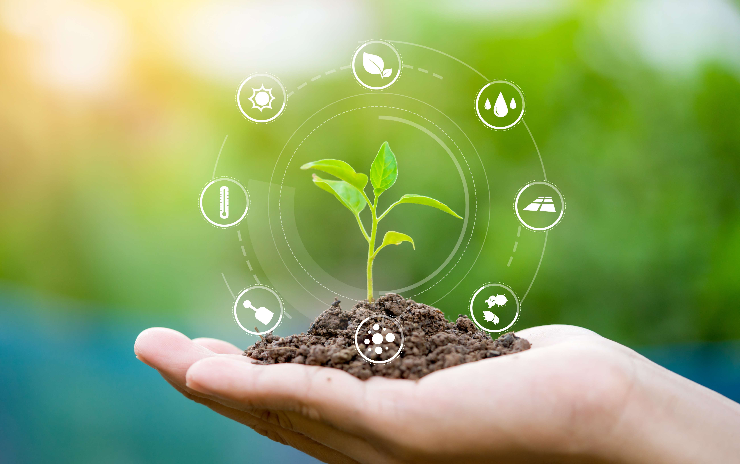
L’outil d’Analyse du Cycle de Vie dédié au secteur de la Plasturgie et des Composites
MODÉLISER UN PRODUIT
Centre Technique Industriel de la Plasturgie et des Composites
Notes:
Credit picture : Unsplash
Nik MacMillan
@nikarthur Link : https://unsplash.com/photos/YXemfQiPR_E

Slide 2
Création d’un produit
Cliquer sur « Nouveau produit », une fenêtre de création produit va s'ouvrir
2
1
Aller dans la catégorie « Mes produits » de l’onglet « Plastiques & Composites »

Slide 3
Création d’un produit
1
Après avoir renseigné les informations générales de votre produit, vous avez une section Liste des versions qui s'affiche. Il s'agit d'une nouveauté de la version 3 de l'outil C3R'IMPACT. Vous avez désormais la possibilité de créer plusieurs versions (en cliquant sur Nouvelle version) d'un même produit et de les comparer directement entre elles
2
Cliquer sur votre produit, pour commencer la modélisation

Slide 4
Ajout d’un composant dans un produit
Au clic sur le bouton « Nouveau composant », une fenêtre de création de composant va s’ouvrir

Slide 5
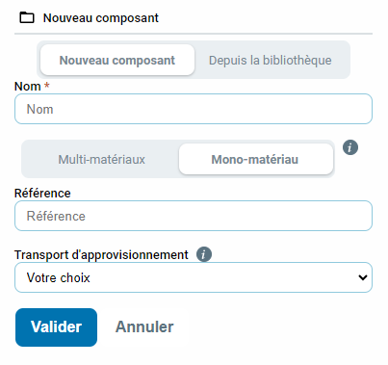
Création d’un composant dans un produit :
Deux manières de créer un composant
Manière 1
Création d’un nouveau composant
Nom du composant
Choisir Mono-matériau pour modéliser un composant mono-matériau et Multi-matériaux pour modéliser un composant multi-matériaux (film multi-couches par exemple), un produit composite ...
Référence du composant
Quantité du composant
Transport d’approvisionnement du composant
Le « transport d’approvisionnement» sélectionné ici va s’appliquer à l’ensemble des matières renseignées dans la constitution de ce composant
Nombre de réutilisations du composant

Slide 6
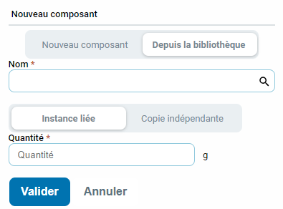
Création d’un composant dans un produit :
Deux manières de créer un composant
Manière 2
Dans le menu déroulant sont proposés tous les composants enregistrés dans la « bibliothèque de composants »
Ajout d’un composant depuis la bibliothèque
Nom de l’élément de bibliothèque à ajouter
Choix du type de liaison
En sélectionnant « instance liée », les modifications faites sur ce composant dans ce produit en particulier se retrouveront dans le même composant présent dans la « bibliothèque de composants »
Quantité de l’élément de bibliothèque

Slide 7
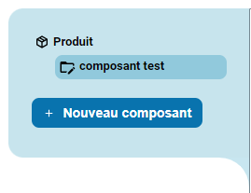
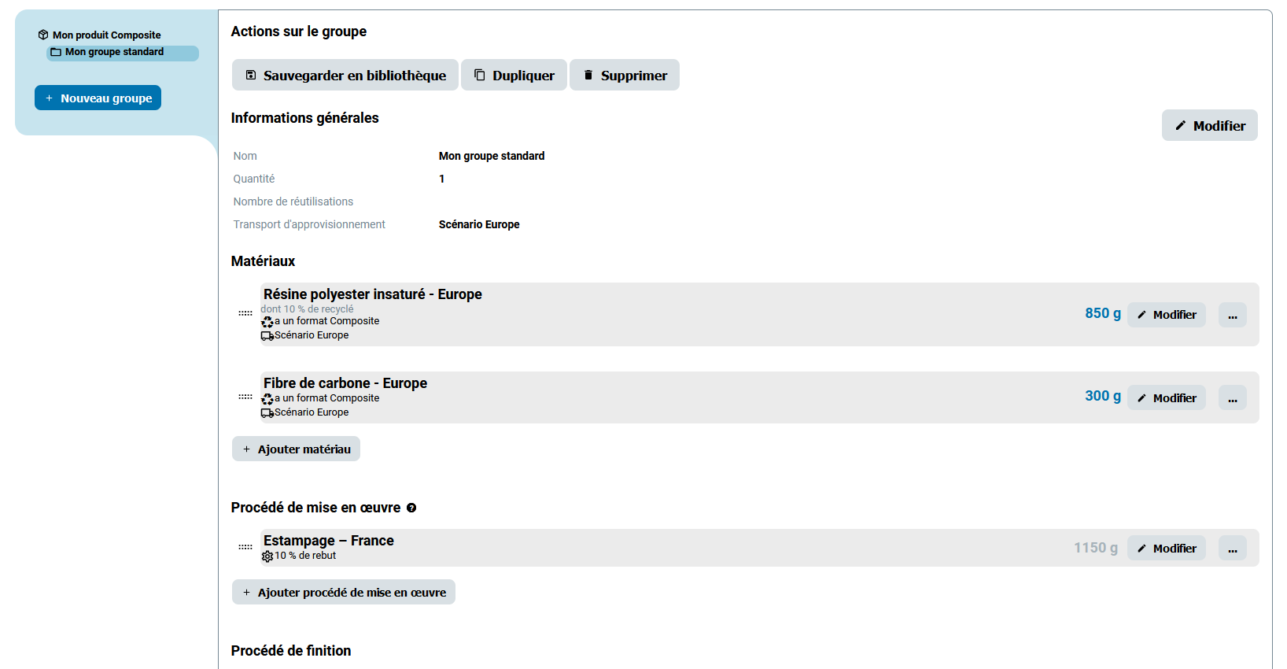
Outil d’ACV Simplifié
Sauvegarder un composant en bibliothèque
Au clic sur le bouton « Sauvegarder en bibliothèque », une fenêtre de sauvegarde va s’ouvrir.

Slide 8
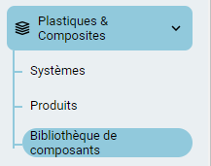
Sauvegarder un composant en bibliothèque
Dans "Ma bibliothèque de composants" on retrouve le composant que l'on vient de sauvegarder. Celui-ci apparaitra maintenant dans la liste des composants disponibles lorsque l'on voudra créer un nouveau composant à partir d'un élément de bibliothèque.

Slide 9
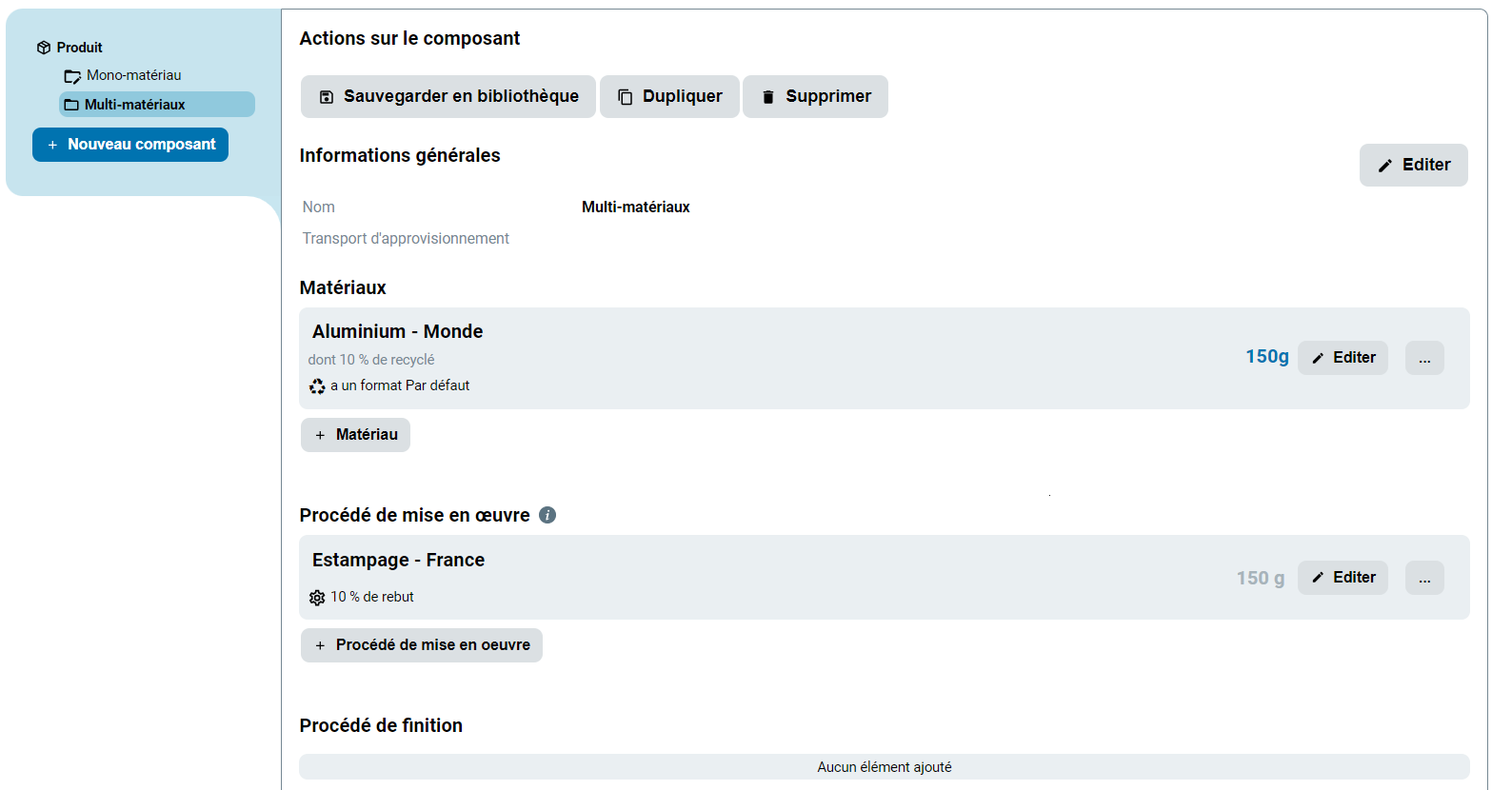
Ajout d’un sous-composant dans un produit
On reste dans le composant :
On clique sur le bouton « Nouveau composant », un sous-composant va alors se créer après avoir rempli les informations demandées.

Slide 10
Création d’un composant de type Mono-matériau

Slide 11
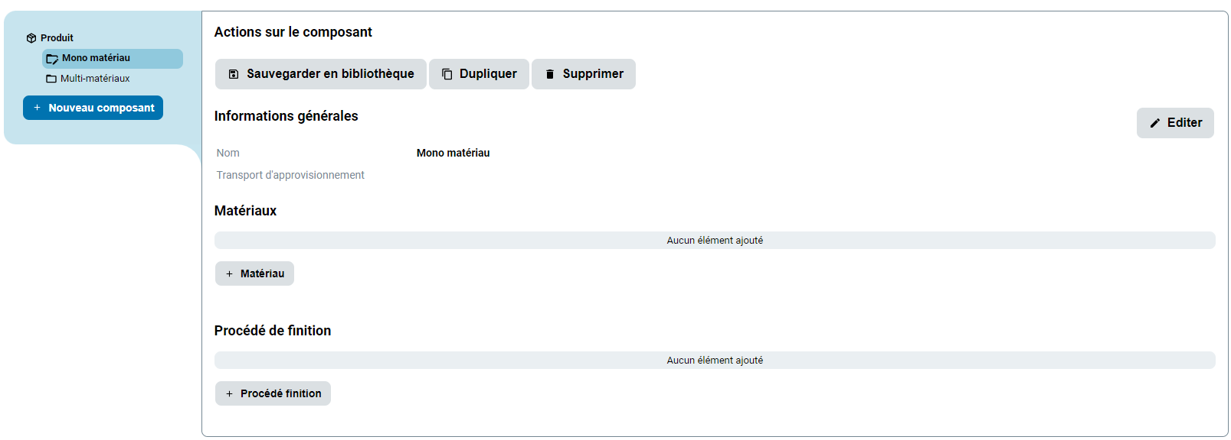
Ajout d’un matériau dans un composant mono-
Les informations générales sont modifiables ici
Le transport d’approvisionnement s’applique à tous les matériaux/éléments ci-dessous
Au clic sur le bouton « + Matériau », une fenêtre de création de matériau va s’ouvrir

Slide 12
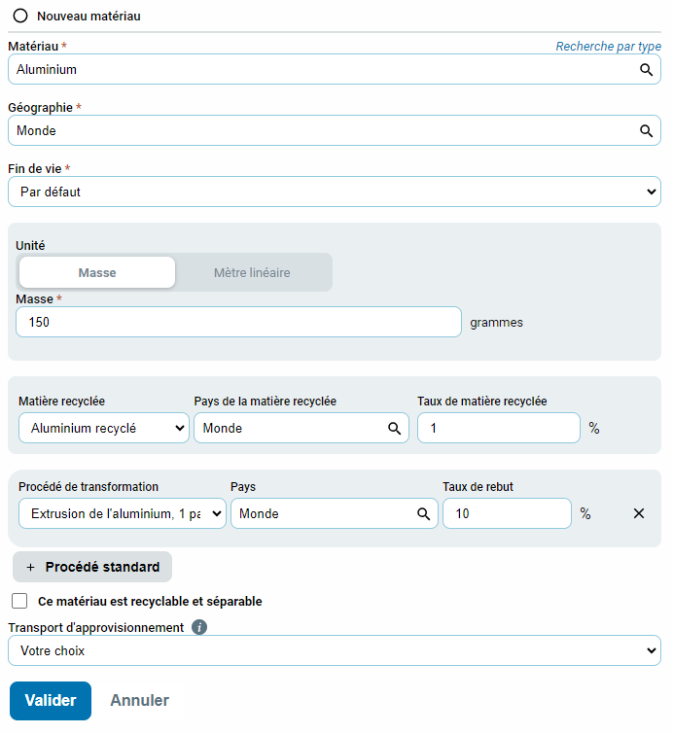
Outil d’ACV Simplifié
Création d’un matériau dans un composant mono-matériau
Possibilité de filtrer la liste de matériau par catégories
Ajout d’un matériau
Géographie du matériau
Format de la fin de vie
La quantité de matériau peut être renseignée en entrant une masse (en gramme) ou en entrant un mètre linéaire (Densité, Largeur, Longueur)
Masse de matériau dans le composant
Matière recyclée et %
Procédé de transformation qui s’applique à ce matériau
A cocher si le matériau est recyclable et séparable
Transport à choisir parmi les scénarios déjà existants ou créés
La fin de vie à sélectionner permet de gérer la fin de vie des matériaux au niveau du cycle de vie complet.

Slide 13
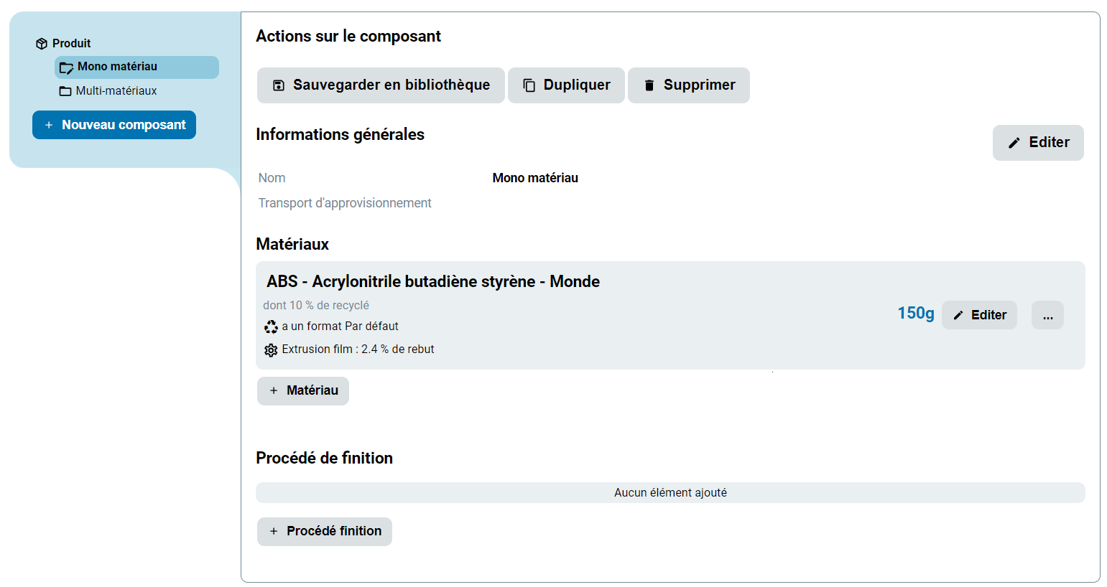
Ajout d’un procédé de finition
Le procédé de transformation s’applique au matériau ABS dans cet exemple.
Au clic sur le bouton « + Procédé de finition », une fenêtre de création va s’ouvrir

Slide 14
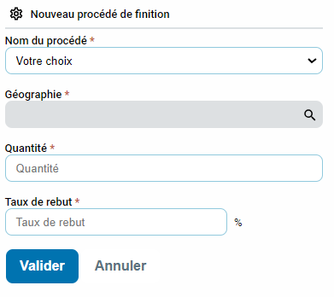
Outil d’ACV Simplifié
Création d’un procédé finition dans un composant mono-matériau
Choix du procédé de finition parmi la liste proposée
Choix de la géographie du procédé de finition parmi la liste proposée
Quantité du procédé de finition L’unité dépend du procédé choisi
Taux de rebut du procédé de finition en %

Slide 15
Création d’un composant de type Multi-matériaux

Slide 16
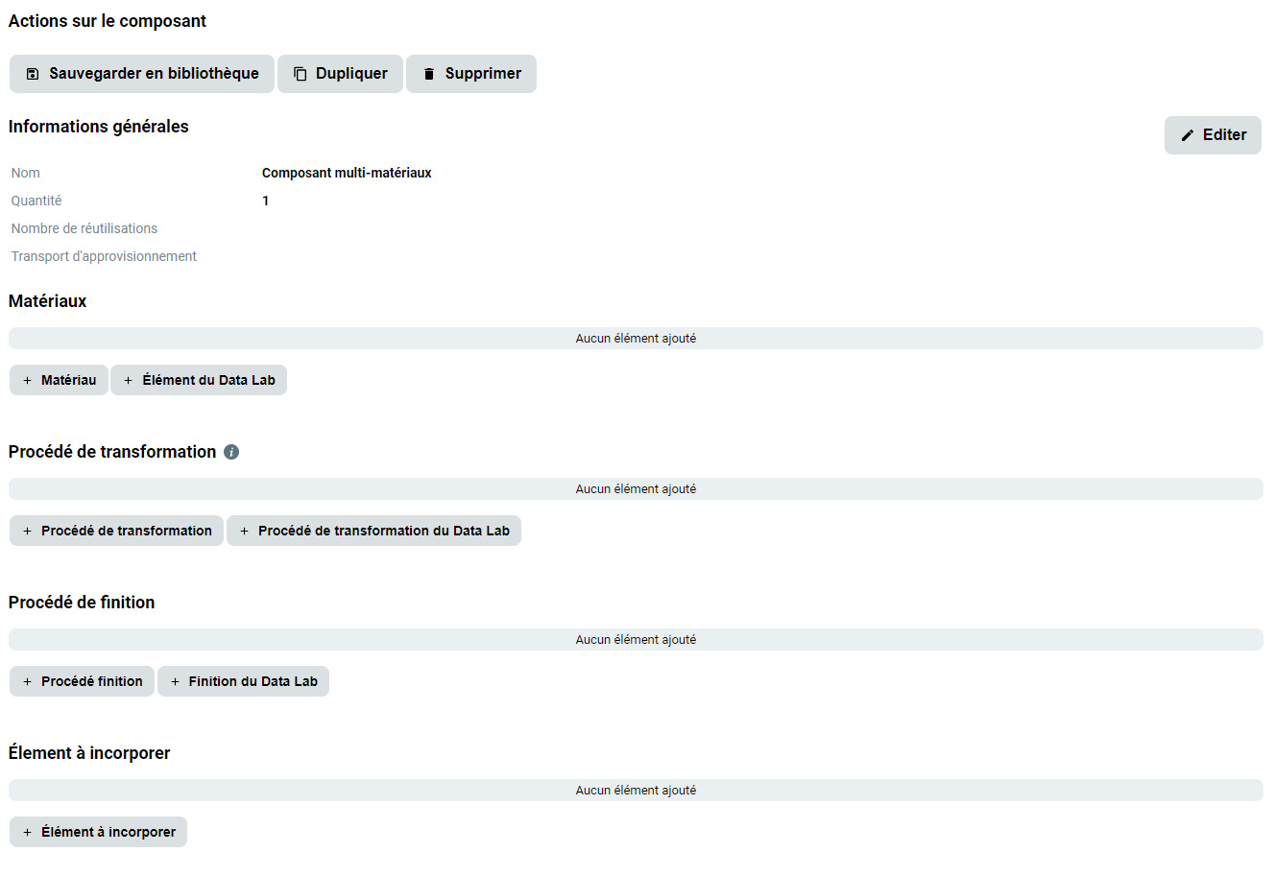
Ajout d’un matériau dans un composant multi-matériau
Au clic sur le bouton « + Matériau », une fenêtre de création de matériau va s’ouvrir

Slide 17
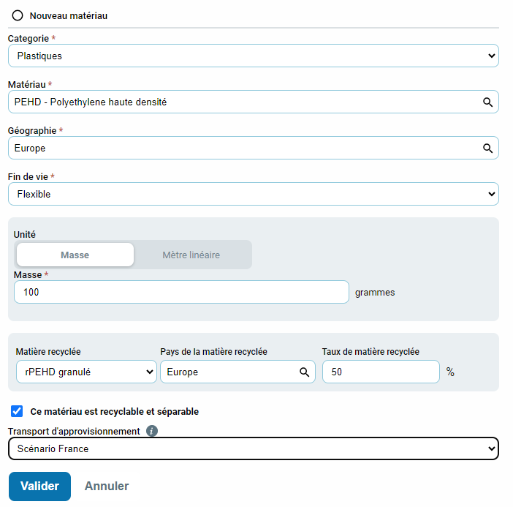
Outil d’ACV Simplifié
Création d’un matériau dans un composant multi-matériaux
Possibilité de filtrer la liste de matériau par catégories
Ajout d’un matériau
Géographie du matériau
Format de la fin de vie
Masse de matériau dans le composant
Matière recyclée et %
A cocher si le matériau est recyclable et séparable
Transport à choisir parmi les scénarios déjà existants ou créés

Slide 18
Ajout d’un procédé de transformation
Au clic sur le bouton « + Procédé de transformation », une fenêtre de création va s’ouvrir

Slide 19
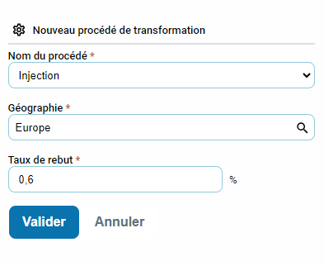
Outil d’ACV Simplifié
Création d’un procédé de transformation
Choix du process de transformation parmi la liste proposée
Choix de la géographie du process de transformation parmi la liste proposée
Taux de rebut du process de transformation
NB : Pour les utilisateurs de données composites.
Modélisation spécifique pour les procédés d’estampage et de thermocompression. Voir slide suivante

Slide 20
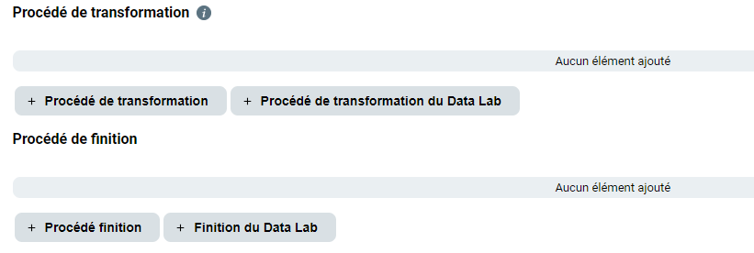
Outil d’ACV Simplifié
Modélisation spécifique pour les procédés Estampage et Thermocompression
Procédé complet
Procédé de transformation
Procédé
additionnel
1
2
Impacts dépendants de la quantité de matière transformée.
Impacts sans la consommation électrique des machines.
Ex : estampage sans consommation électrique
Impacts dépendants des paramètre machines.
Impacts calculés pour un cycle complet.
Seulement la consommation électrique est prise en compte.
Ex : Estampage consommation électrique_Presse 300T-500T_Temp >200°C
1
2

Slide 21
Outil d’ACV Simplifié
Modélisation spécifique pour les procédés Estampage et Thermocompression
Estampage
Thermocompression
Paramètres influant la consommation électrique :
La température de l’outillage et celle du four IR.
Le tonnage de la presse
Paramètres influant la consommation électrique :
La température de mise en œuvre
Le tonnage de la presse
Le temps de cycle
Synthèse de l'évaluation des consommations électriques de l'estampage
Evaluation des consommations électriques de la thermocompression TD
Procédé | Tonnage presse | Consommation électrique (kWh/ cycle)
Estampage Basse température 60°C - 150°C | 50T-150T | 2,5
 | 300T-500T | 6
Estampage Moyenne température 150°C - 200°C | 50T-150T | 3,5
 | 300T-500T | 6,5
Estampage Haute température > 200°C | 50T-150T | 6
 | 300T-500T | 10
Température de l’outillage | Temps de cycle | Consommation par cycle 50T-150T (kWh) | Consommation par cycle 200T-500T (kWh)
120°C | 20 minutes | 5 | 12,5
120°C | 60 minutes | 16 | 32
180°C | 20 minutes | 8 | 20
180°C | 60 minutes | 18 | 36
Source : https://librairie.ademe.fr/7288-inventaire-du-cycle-de-vie-des-procedes-de-mise-en-forme-des-composites.html

Slide 22
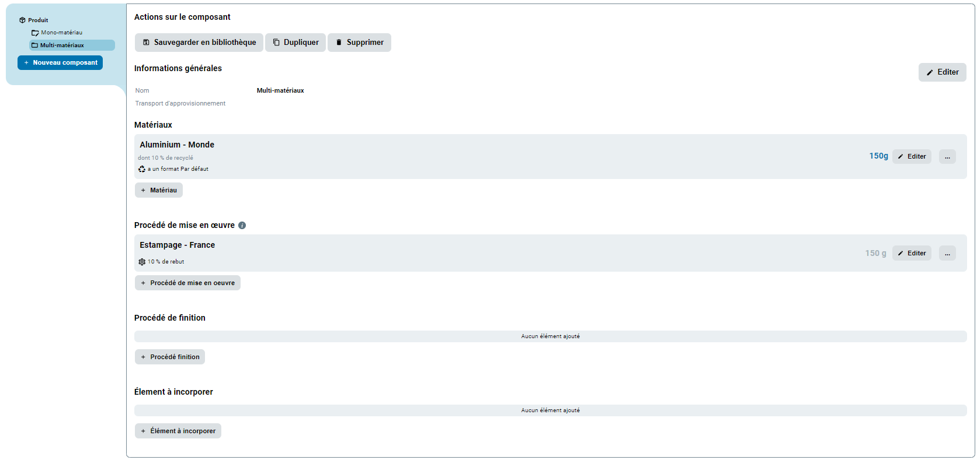
Ajout d’un procédé de finition
Le procédé de transformation s’applique à tous les matériaux du composant multi-matériaux
Au clic sur le bouton « + Procédé de finition », une fenêtre de création va s’ouvrir

Slide 23
Outil d’ACV Simplifié
Création d’un procédé de finition
Choix du procédé de finition parmi la liste proposée
Choix de la géographie du procédé de finition parmi la liste proposée
Quantité du procédé de finition L’unité dépend du process choisi
Taux de rebut du procédé de finition en %

Slide 24
Ajout d’un élément à incorporer
Au clic sur le bouton « + Élément à incorporer», une fenêtre de création va s’ouvrir

Slide 25
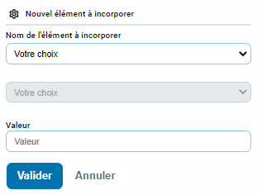
Outil d’ACV Simplifié
Création d’un élément à incorporer
Choix de l’élément parmi la liste proposée
Choix de la géographie de l’élément parmi la liste proposée
Quantité / valeur de l’élément L’unité dépend de l’élément choisi

